Slide 1
Algoritmi za zaznavo trkov
Daniel Jevremović
Univerza v Ljubljani, FMF, praktična matematika

Slide 2
Zaznava trkov
Proces zaznavanja kdaj bosta dva objekta trčila oziroma kdaj sta trčila
Računalniške igre, simulacije, robotika
Nobena dva objekta nista na istem mestu v istem trenutku

Slide 3
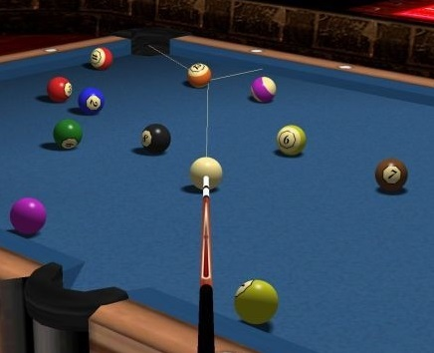
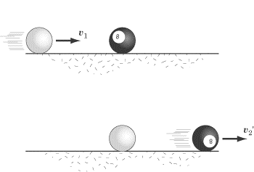
Igra biljarda
Simulacija igre biljarda
Nobeni dve krogli ne zavzemata istega mesta
Kaj se zgodi, če dve krogli trčita?
Še tako majhna napaka v izračunu lahko povzroči velike spremembe

Slide 4
Algoritmi
Algoritmi se med seboj razlikujejo:
Različne dimenzije (premica, ravnina, prostor)
Različen koncept časa (zvezen, diskreten)
Različne strukture objektov
…
Newtonova metoda za izračun čas trka
Prožni in neprožni trki
V splošnem poznamo dve metodi za zaznavanje trkov:
Ali se dva objekta že sekata (posteriori)
Ali se bosta dva objekta v kratkem sekala (priori)

Slide 5
Posteriori in priori metodi
Posteriori
V vsakem trenutku nas zanima kateri objekti se sekajo in kje
Ne vemo točno kdaj se je trk zgodil
Zanima nas le stanje objektov
Lahko spregledamo napačne poteze
Priori
Predvidevamo kdaj se bodo objekti sekali
Trajektorije
Vnaprej izračunamo kaj se bo zgodilo
Stabilnost
Preveč računanja

Slide 6
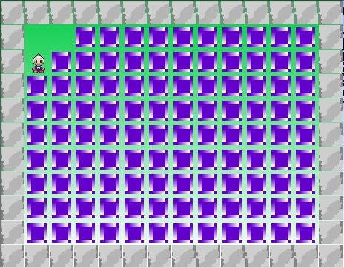
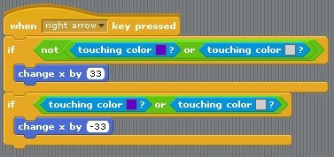
Video igre
Stare igre so imele zelo malo objektov, zato primerjati vse objekte med seboj ni predstavljalo problema
Prednost pri igrah je ta, da ni potrebno simulirati realnega sveta v celoti
Lažje je uporabljati posteriori metode za zazanvo trkov
Npr. če se objekt znajde znotraj zidu, se ga pomakne nazaj na zadnjo „dobro“ pozicijo
Če se objekti premikajo prehitro, lahko pride do problemov

Slide 7
Potrebna je optimizacija
Imamo preveč objektov
n objektov pomeni (n – 1)! možnih trkov
Smo časovno omejeni
Stanja objektov se ne spreminjajo vedno
Stanja objektov se ne spreminjajo tako hitro
Premakne se lahko več objektov hkrati
Nekateri objekti so statični, drugi se premikajo
Nekateri objekti se vedno dotikajo drugih objektov

Slide 8
Zgled – nogometna tekma
Dinamični in statični objekti
Igralci in navijači se redko “sekajo”
Bližina objektov
Golman redko zapusti svoje območje kazenskega prostora
Navijači ne stopijo na igrišče
Majhne spremembe
Navijači redko zapustijo svoj sedež

Slide 9
Boljši pristop
Hranimo podatke o poziciji objektov
Opazujemo le objekte, ki so dovolj blizu eden od drugega
V večini primerov se stanja objektov med dvema časovnima intervaloma zelo malo spremenijo
Izračunane podatke v prejšnjem koraku uporabimo tudi v naslednjem
Če natančno vemo kateri objekti so statični in kateri dinamični, potem je dovolj, da opazujemo le dinamične objekte

Slide 10
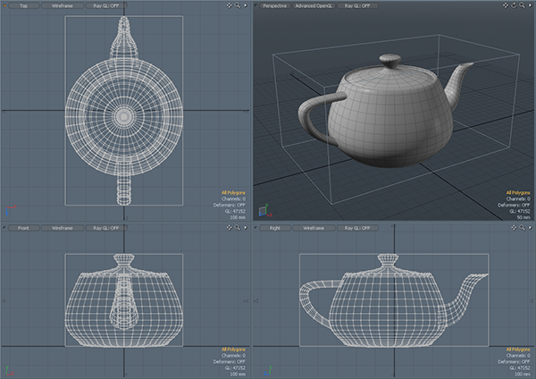
Omejujoče škatle
Bounding boxes
Najmanjša škatla z najmanjšimi merami znotraj katere ležijo vse točke objekta
Najmanjša mera glede na dimenzijo:
1D – daljica
2D – pravokotnik
3D – kvader
Omejujoče škatle predstavljajo objekt
Stranice omejujočih škatel so vzpo-
redne koordinatnim osem

Slide 11
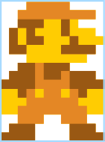
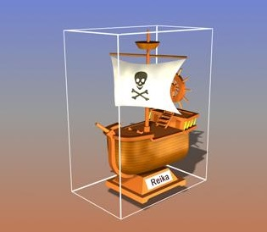
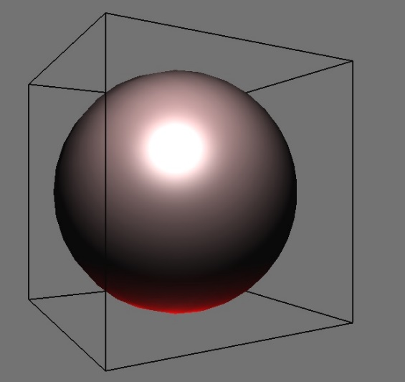
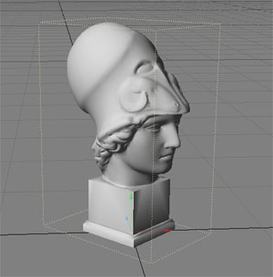
Zgledi

Slide 12
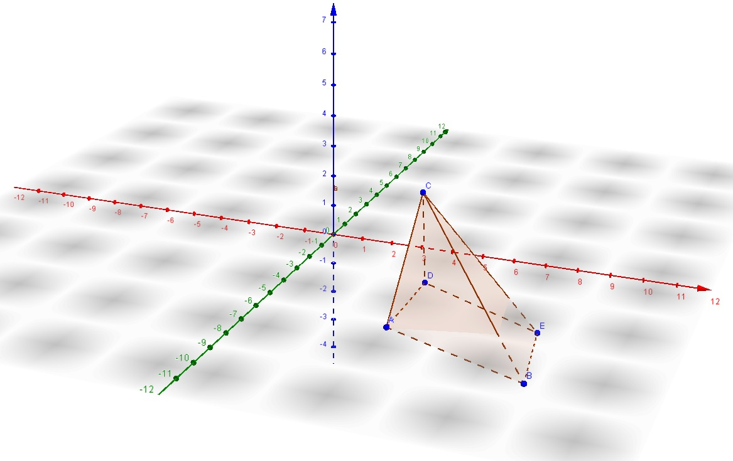
Zgledi

Slide 13
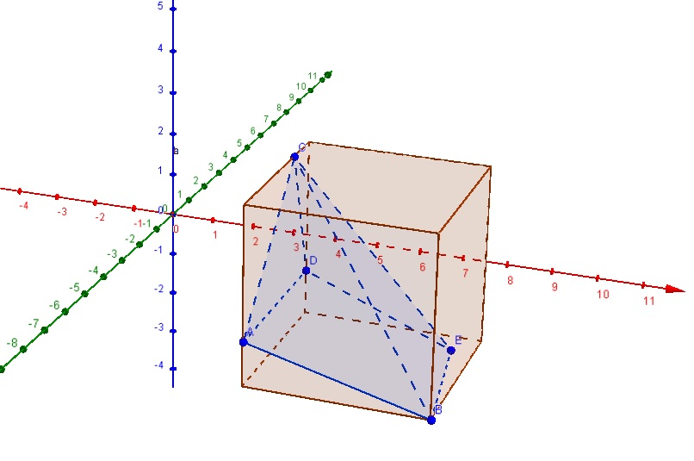
Zgledi

Slide 14
Omejujoči kvadri
Vsak kvader je produkt treh intervalov
Kvadra in se sekate le, če:
seka
seka
seka
Predvidevamo, da če se intervala in v določenem momentu sekata, je velika verjetnost, da se bosta tudi v naslednjem momentu sekala (podobno velja, če se intervala ne sekata)
Algoritem “sweep and prune”

Slide 15
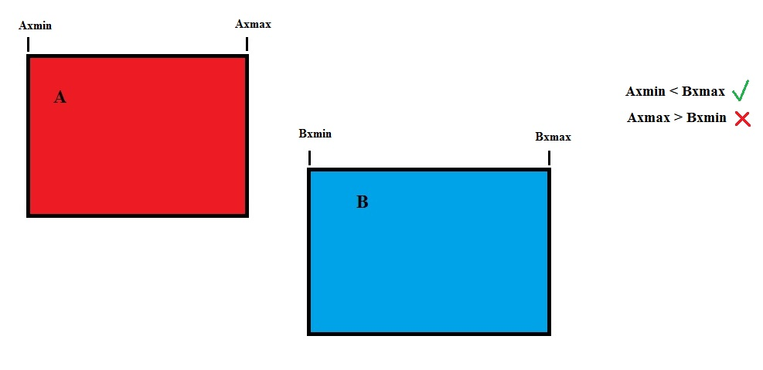
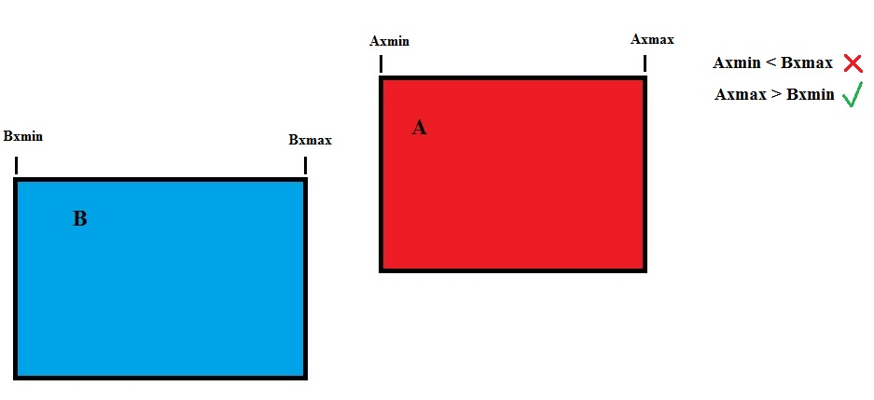
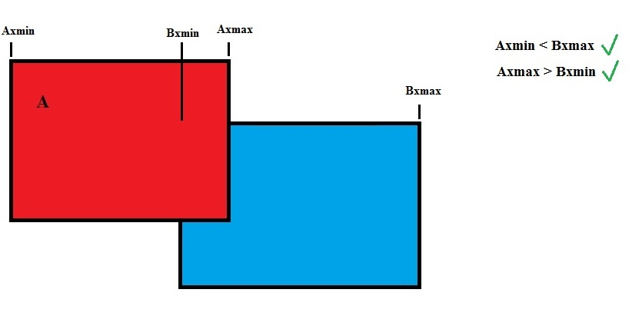
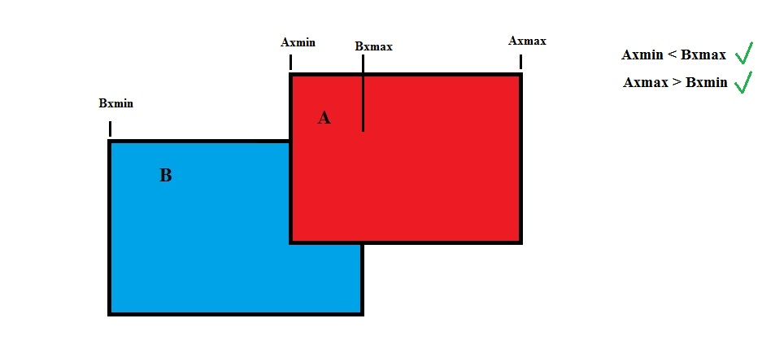

Slide 16
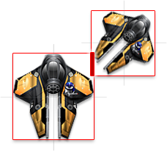
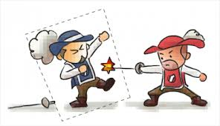
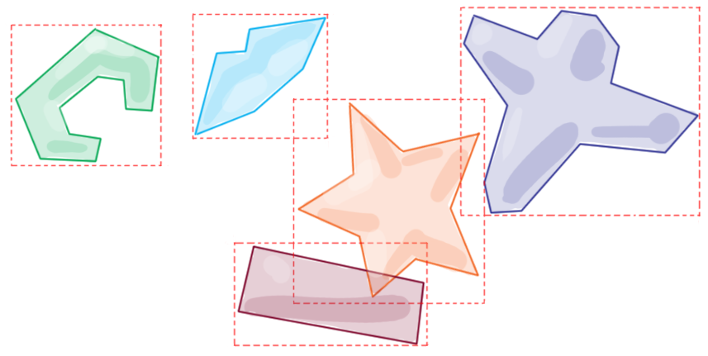
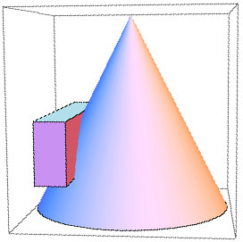
Kaj če so omejujoče škatle prevelike?

Slide 17
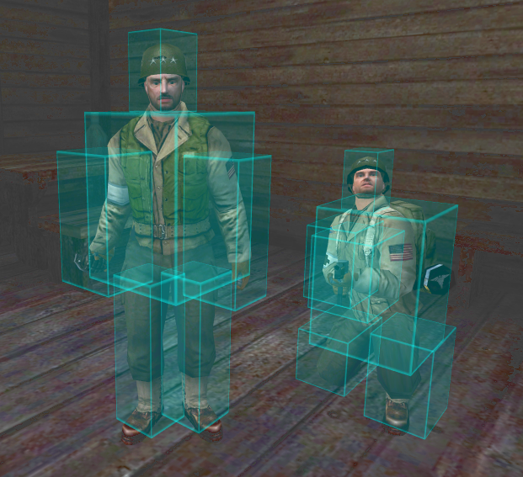
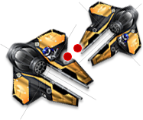
Omejujoče škatle se sekajo
Vemo, da sta objekta dovolj blizu, ampak ne vemo, če se sekata
Sedaj natančneje preverjamo, ali se objekta sekata
Več omejujočih škatel za en objekt
Objekt razdelimo na manjše objekte
Primerjanje le določenih točk

Slide 18
“Počisti in obreži” algoritem
“Sweep and prune” algoritem
Išče pare objektov, ki se sekajo
Vsak objekt predstavlja omejujoča škatla, vzporedna z osmi koordinatnega sistema
AABB – Axis-aligned bounding box
Dva načina hranjenja podatkov (pozicij):
Direkten (na vsakem koraku vrne vse pozicije objektov)
Postopen (na vsakem koraku vrne le pozicije objektov, ki so spremenili položaj ali ne obstajajo več)

Slide 19
“Počisti in obreži” algoritem - postopek
Omejujoče škatle
Dve omejujoči škatli se sekata tedaj in natanko tedaj, ko se projekcije njihovih X, Y in Z koordinat prekrivajo
Vsaka projekcija vrne tri pare (min, max)
Pari vsake osi vseh objektov, so shranjeni v neki strukturi (slovar, seznam, …) in ponavadi sortirani
Ko najde dve omejujoči škatli, ki se sekata, se problem prenese na drug algoritem, ki podrobneje raziskuje, ali se objekta sekata

Slide 20
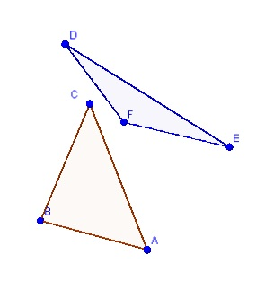
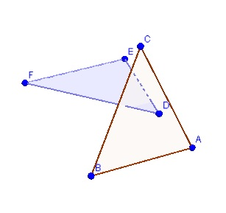
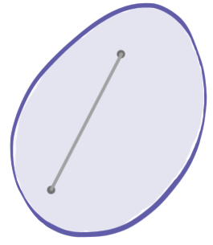
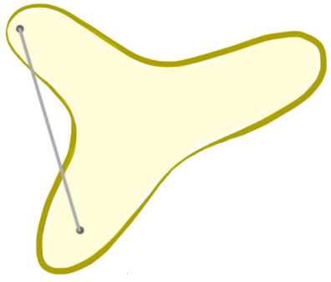
Primerjanje trikotnikov
Če se dva konveksna objekta ne sekata, potem obstaja ravnina, pri kateri je en izmed objektov popolnoma na eni strani, drugi objekt pa na drugi strani ravnine
Trikotnika ne “trčita”, če obstaja ravnina (ki gre skozi tri ogljišča trikotnikov), ki ju na ta način ločuje

Slide 21
Zaključek
Na koncu je vse odvisno od želje uporabnikov
Kaj v simulaciji pomeni trčiti je le odvisno od tega kako natančni želimo biti
Zmogljivost računalnikov je pomembna
Glavni pomen algoritmov za zaznavo trkov je ta, da začnemo z iskanjem trkov na zelo preprost način, nato pa problem vse natančneje obdelati

Slide 22
Viri
http://www.toptal.com/game/video-game-physics-part-ii-collision-detection-for-solid-objects
http://wiki.starling-framework.org/tutorials/basic_collision_detection
http://en.wikipedia.org/wiki/Collision_detection
http://www.euclideanspace.com/threed/animation/collisiondetect/
http://www.wildbunny.co.uk/blog/2011/04/20/collision-detection-for-dummies/
http://www.gamespp.com/algorithms/collisiondetection/
Slike:
http://wiki.starling-framework.org/tutorials/basic_collision_detection
http://gaming.stackexchange.com/questions/1239/what-is-a-hit-box
http://driverlayer.com/img/hitbox/19/any
http://tvtropes.org/pmwiki/pmwiki.php/Main/HitboxDissonance
http://imgur.com/7pauM

Slide 23
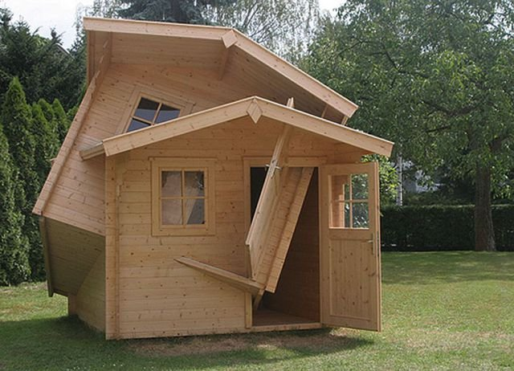
Hvala za poslušanje!

